Slide 1
Tikkurilan Judokat ry 40 vuotta
Diplomein Palkitut
Seuraaville henkilöille on myönnetty diplomi
Ilon, oppimisen ja kehittymisen sekä kaveruuden ja yhdenvertaisuuden toteuttamisesta
Sinettiseuran periaatteiden mukaisesti

Slide 2
Arten Pärtma
Muksujudo
Tikkurilan urheilutalo, torstai

Slide 3
Koko Ryhmä
Muksujudo
Tikkurilan urheilutalo, lauantai

Slide 4
Jenni Sutinen ja Lauri Vimpari
Lasten Peruskurssi
Tikkurilan urheilutalo, torstai

Slide 5
Koko Ryhmä
Lasten Peruskurssi
Tikkurilan urheilutalo, lauantai

Slide 6
Alarik Ahonen Kare Heikkinen ja Ilkka Miinalainen
Sovellettu Judo
Tikkurilan urheilutalo, tiistai

Slide 7
Eero Lautanala Atte Teerioja ja Georgi Krapchitov
Lasten Kamppailullinen Tekniikka
Tikkurilan urheilutalo, maanantai ja keskiviikko

Slide 8
Jami Kankaanpää Beata Kataisto Jesse Makkonen
Lasten Kilpajudo
Tikkurilan urheilutalo, maanantai ja perjantai

Slide 9
Johanna Hanstin Oskari Paski
Nuorten Perus- ja Jatkokurssi
Tikkurilan urheilutalo, keskiviikko ja perjantai

Slide 10
Leo Lehvonen Santeri Pasanen Kaarle Salmela
Nuorten Kamppailullinen Tekniikka
Tikkurilan urheilutalo, tiistai ja perjantai

Slide 11
Juho ja Toni Oksman
Perhejudo
Hakunilan dojo, lauantai

Slide 12
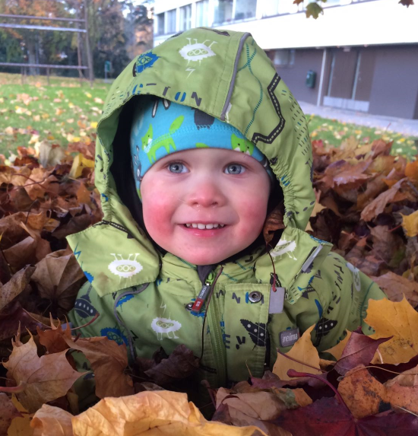
Niklas Nurmi
Tenavajudo
Hakunilan dojo, lauantai

Slide 13
Jade Hyvärinen Kalle Mikkonen
Lasten Peruskurssi
Hakunilan dojo, keskiviikko

Slide 14
Kristo Karhunen Erki Kirpu Mio Saarinen
Lasten Kamppailullinen Tekniikka
Hakunilan dojo, tiistai ja torstai

Slide 15
Kaisa Kuvaja Helmi Köykkä
Nuorten Kilpajudo
Hakunilan dojo, maanantai, torstai, perjantai ja sunnuntai

Slide 16
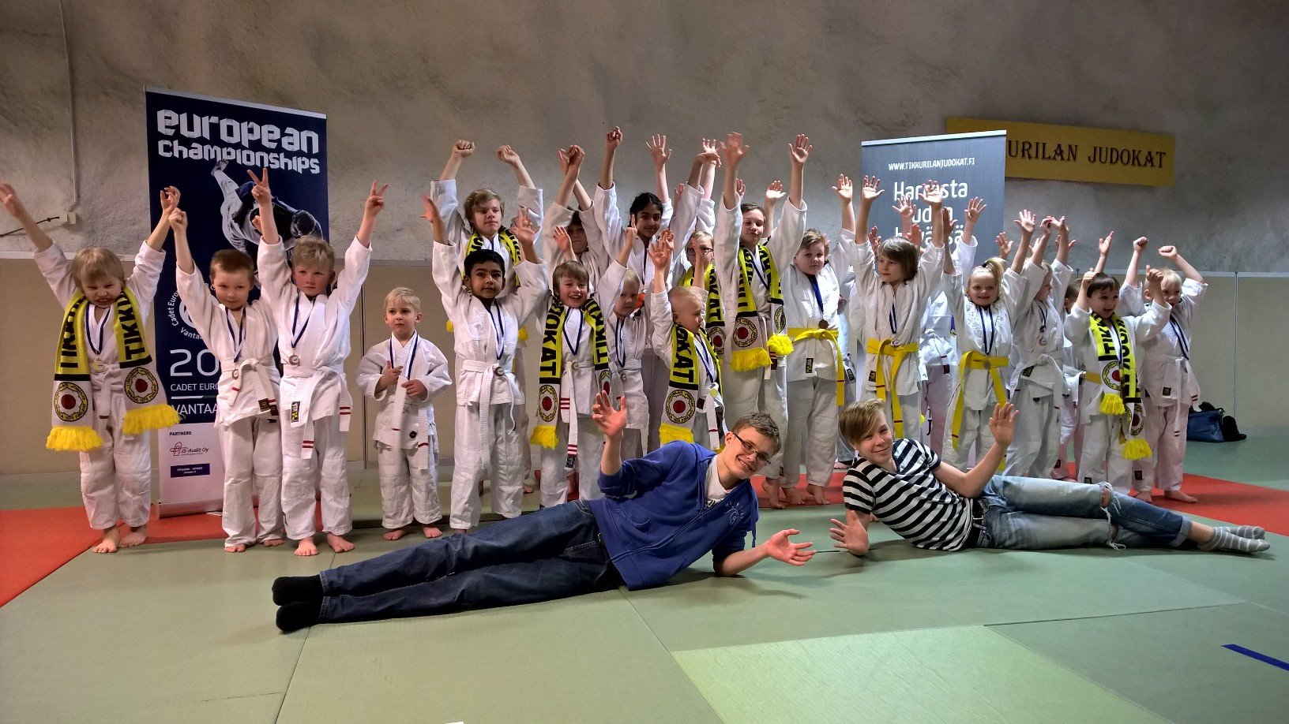
Lasten Judo On Kivaa

